Slide 1
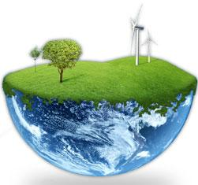
Глобальні проблеми людства

Slide 2
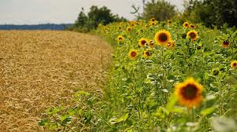
«Основні глобальні проблеми: вичерпання ресурсів, забруднення довкілля, поглиблення нерівності між країнами»
Глобальні проблеми — проблеми, пов’язані з природними, природно-антропогенними, суто антропогенними (у т. ч. економічними, соціальними) явищами, що виникли в процесі розвитку сучасної цивілізації та мають загальнопланетарний характер як за масштабами та значенням, так і за способами вирішення, а тому потребують координації зусиль усього світового співтовариства.

Slide 3
Характеристика глобальних проблем:
мають всезагальний характер,загальнопланетарного значення,принципово важливі для долі всього людства;
безпосередньо стосуються життєвих інтересів усіх верств населення, країн і народів планети;
мають взаємопов’язаний характер і впливають на всі сфери суспільного життя;
відображають поглиблення та ускладнення світогосподарських зв’язків;
потребують залучення колосальних технологічних, фінансових, трудових, інформаційних ресурсів, невідкладних і рішучих дій світового співтовариства;
можуть бути успішно вирішені за умови створення адекватної моделі гармонійного розвитку людської цивілізації.

Slide 4
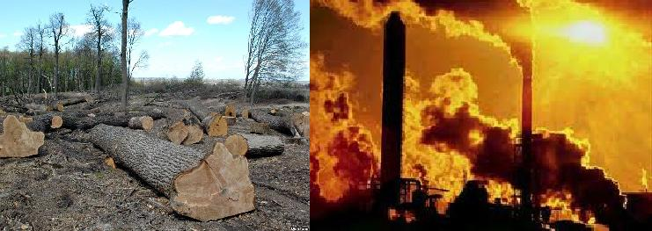
1. Глобальні проблеми у сфері взаємодії природи і суспільства:
Надійне забезпечення людства сировиною, енергією, продовольством тощо; раціональне природокористування і збереження навколишнього природного середовища; раціональне використання ресурсів Світового океану, мирне освоєння космічного простору; утилізація відходів життєдіяльності тощо.

Slide 5
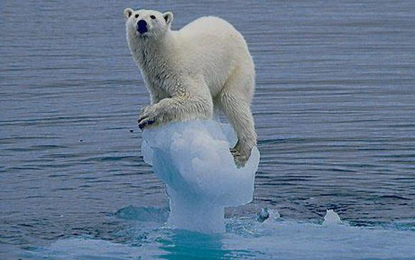
2. Глобальне потепління

Slide 6
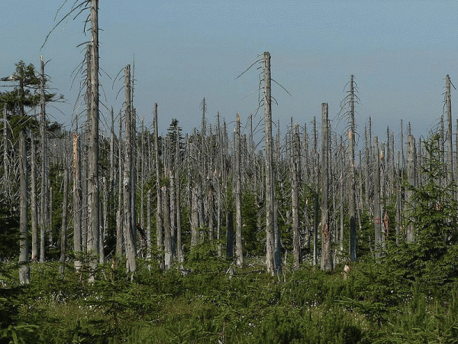
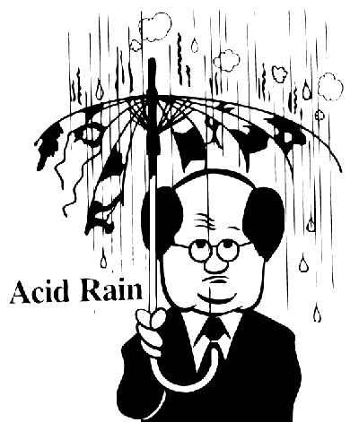
3. Кислотні дощі

Slide 7
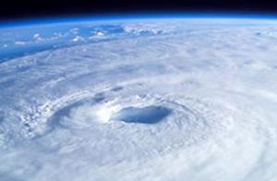
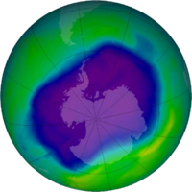
4. Руйнування озонового шару

Slide 8
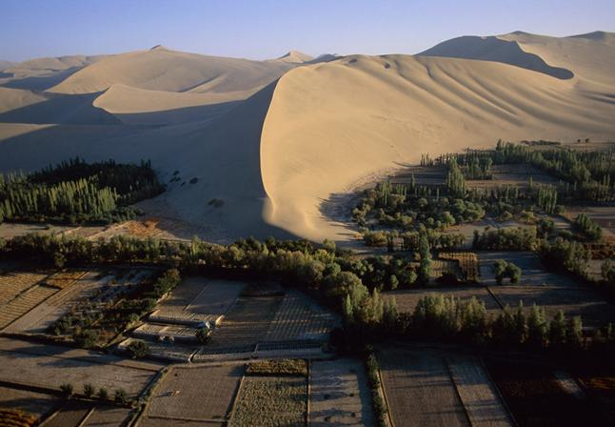
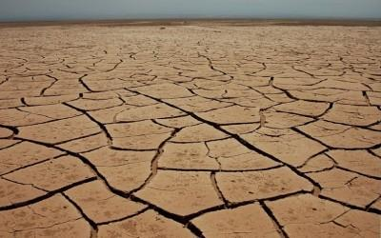
5. Спустелювання

Slide 9
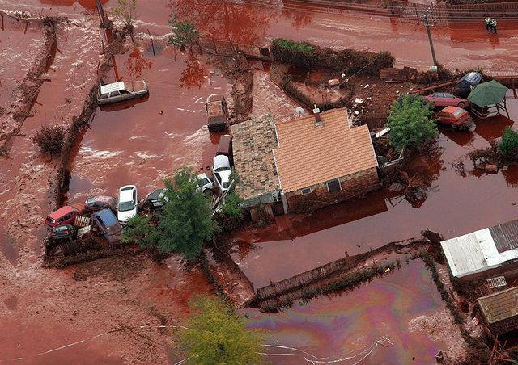
6. Накопичення токсичних речовин

Slide 10
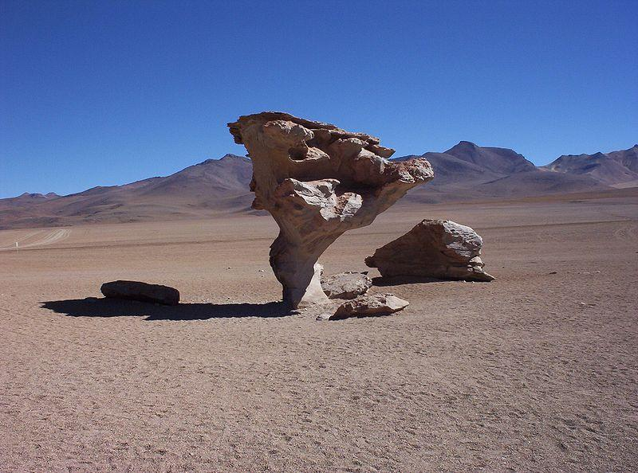
Під вimровою ерозією розуміють видування, перенесения i відкладення найдрібніших грунтових часток вітром. Інтенсивність вітрової ерозії залежить від швидкості вітру, стійкості грунту, наявності рослинного покриву, особливостей рельєфу й від інших чинників. Значно впливають на розвиток й антропогенні чинники. Активізують ерозійні процеси знищення рослинності, нерегульований випас худоби, неправильне застосування агротехнічних заходів.
7. Вітрова ерозія

Slide 11
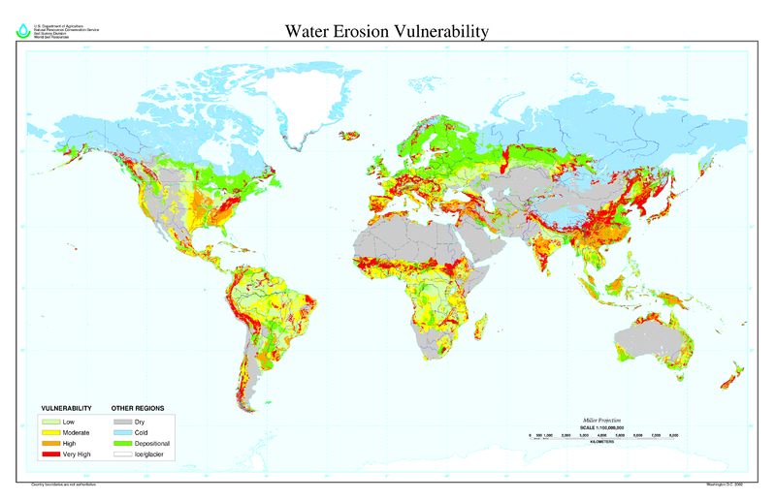
Водна ерозія грунтів (земель). Під водною ерозією розуміють руйнування грунтів тимчасовими водними потоками. Розрізняють такі форми водної ерозії: площинну, струменисту, яружну, берегову. Умови для прояву водної ерозії створюють природні чинники, а основною причиною розвитку є виробнича діяльність людини.
Поширення водної ерозії в світі

Slide 12
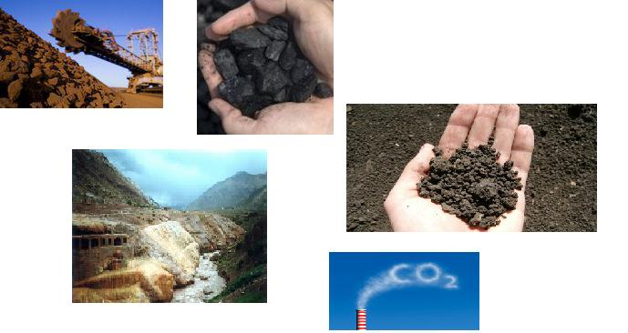
Необхідні умови забезпечення екорозвитку: — відбір запасів відтворюваних ресурсів не повинен перевищувати їх природне відтворення; — споживання невідтворюваних ресурсів має відбуватись лише в замкнутих циклах, а їх вичерпання — компенсуватись замінниками чи технологічними нововведеннями; — шкідливі викиди в навколишнє середовище не повинні перевищувати можливості самовідтворення екосистеми.

Slide 13
Шляхи вірішення глобальних екологічних проблем
енергетичне забезпечення
високого рівня життя і
охорони довкілля
використання науково-технічного
прогресу для охорони
природи і забезпечення
високого рівня життя
обмеження споживчого
відношення до природи
Екологічна культура
витрати на рішення
екологічних проблем
Результат:
Високий рівень життя
Збереження планети,клімату,біосфери.

